Slide 1
第8课 三国至隋唐的文化

Slide 2
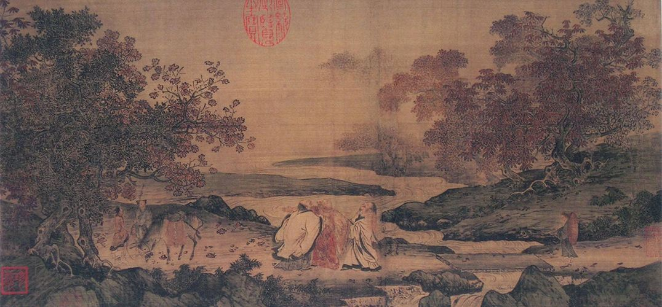
僧：慧 远
儒：陶渊明
道：陆修静
《虎溪三笑图》
作者借“虎溪三笑”，表达了怎样的意图？

Slide 3
一、秩序的崩解——正统逊位
王朝更迭
公元
魏
220年，曹丕代汉称帝，是为魏文帝
晋
265年，司马炎代魏称帝，是为晋武帝
南朝
420年，刘裕代晋称帝，是为宋武帝
纲常败坏
北朝
534年，北魏分裂，军将执权
北朝
581年，杨坚代周称帝，是为隋文帝
思考：上述人物行为反映了什么历史现象？

Slide 4
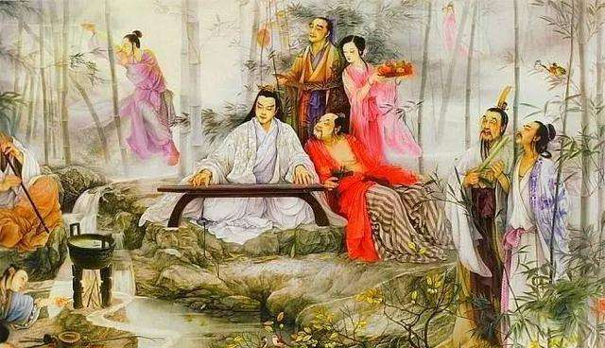
二、秩序的重整——多元激荡
1老庄再起-上流玄学
魏晋玄学：
特点
借用老庄思想
解释儒家经典；
主张
①崇无贵道；
（哲学核心）
②政治应无为；
③生活要自然；
④社交可清谈。
“竹林七贤”

Slide 5
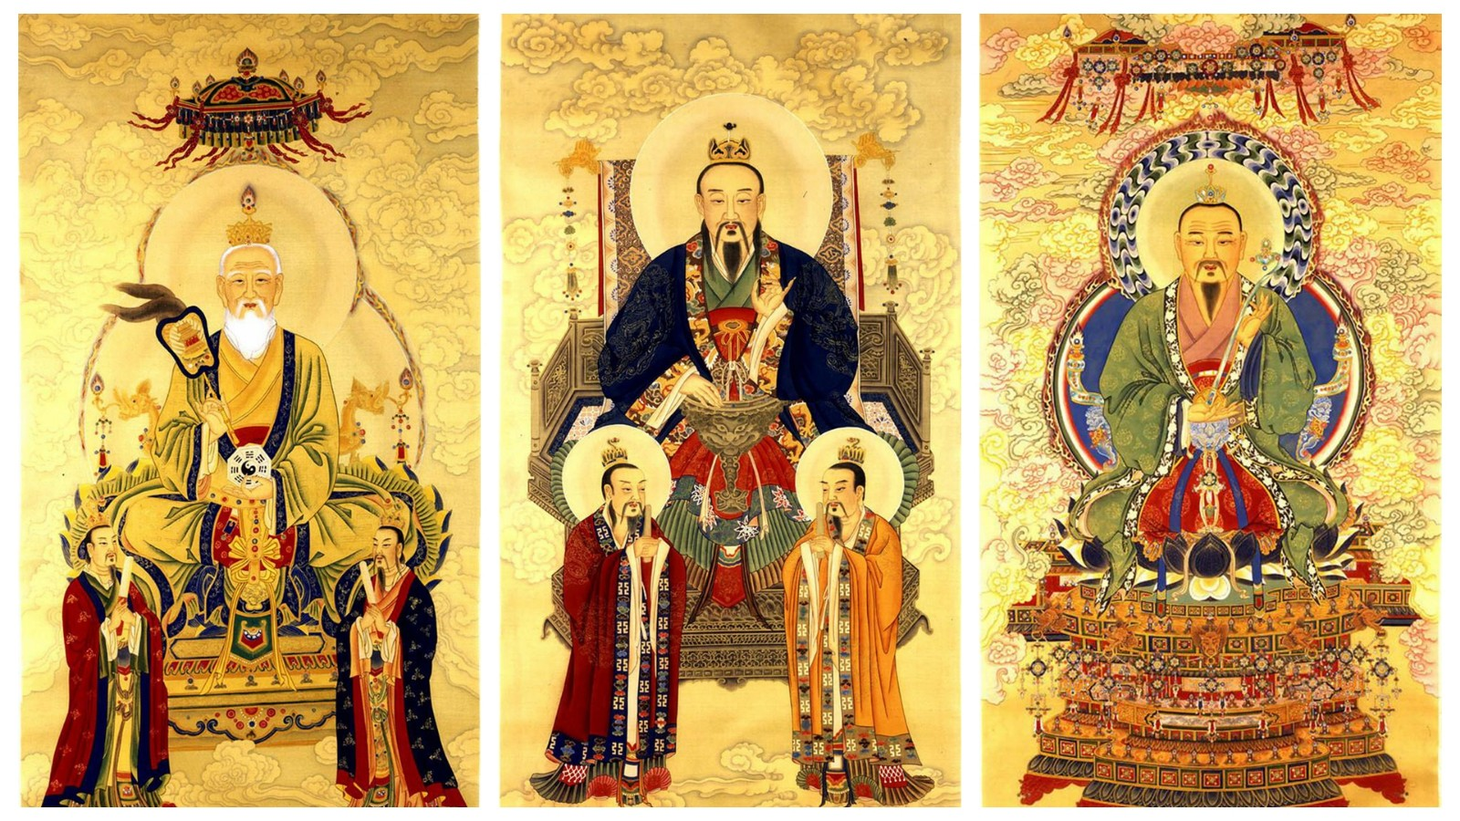
二、秩序的重整——多元激荡
道教：
产生：民间信仰融合道家、阴阳家学说
传播
起于民间、传向精英；
主张
①尊道；②贵儒
道教三清

Slide 6
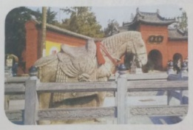
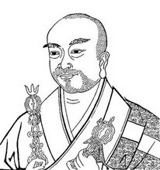
二、秩序的重整——多元激荡
佛教东渐、往来不绝
法显大师像
洛阳白马寺
东汉：胡僧东来、白马驮经
标志佛教正式传入中国
东晋十六国：西行取经、收集梵典

Slide 7
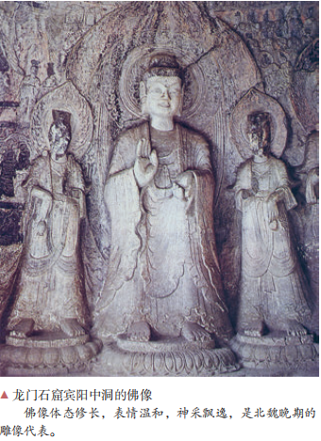
思考：佛教被统治者打击的原因是什么？
“天下多虞，王役尤甚，于是所在编民，相与入道，假慕沙门，实避调役，狠滥之极。”
——《魏书·释老志》
寺院经济不利于国家的赋税徭役
“家家弃其亲爱，人人绝其嗣续，致使兵挫于行间，丈空与官府，粟馨于惰游，货殚于土木。”
——《梁书·范缜》
出世态度有悖于儒家伦理纲常
Notes:
道教除了出世，还强调现世，考验天赋，也考验财力。三教并存，各行其道

Slide 8
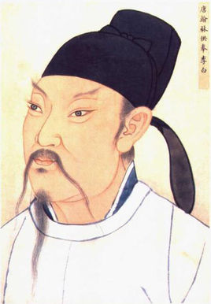
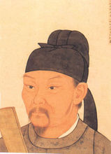
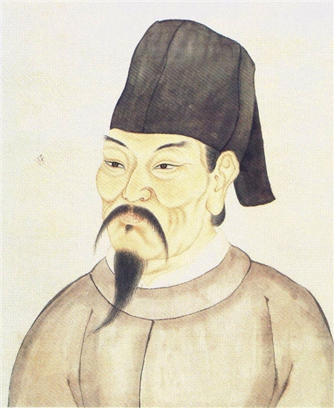
二、秩序的重整——多元激荡
1.诗存三教
“诗仙”李白
“诗圣”杜甫
“诗佛”王维
求仙
致圣
修禅

Slide 9
二、秩序的重整——多元激荡
2.并行合归
中国长期存在“夷夏之辨”。为统治中原，少数民族常利用儒学，从文化上确立华夏正统的地位。
隋朝：“三教合归儒”
儒为主，调和、吸收佛道
北魏的第三任皇帝信仰道教并试图压制佛教，后来北魏皇室又恢复了以信仰佛教作为标识的统治家族身份。在北魏都城之外的云冈，最初开凿的五座石窟也是将北魏统治者当作佛陀来纪念。
唐朝：三教并行、尊老崇道
道教为中国本土宗教，奉李聃（老子）为鼻祖。隋唐之际民间流传“天道将改，将有老子子孙治世”之说。
主观目的：调和三教、共致太平
客观影响：挑战儒学的正统地位
高祖武德八年（625年）下诏叙三教先后，结果是老先、次孔、末释。

Slide 10
三、秩序的落成——复兴儒学
1.复古求新、振奋儒学
老者曰：“孔子，吾师之弟子也。”佛者曰：“孔子，吾师之弟子也。”（韩愈）曰：“斯吾所谓道也，非向所谓老与佛之道也。尧舜、禹汤、文武、周公传之孔子，孔子传之孟轲，轲之死，不得其传焉。由周公而上，上而为君，故其事行。由周公而下，下而为臣，故其说长。明先王之道以道之，鳏寡孤独废疾者有养也。”
——韩愈《原道》
尊崇先王圣人、排斥佛老二教、复兴儒学至道
（天命论、纲常观）
目的：巩固儒学、维护统治

Slide 11

儒学
汉武帝：罢黜百家独尊儒术，儒学地位独尊——呈现繁盛之势
魏晋南北朝：儒学自身开始吸收佛教和道教的精神——新的发展
隋朝时期:儒学家提出儒、佛、道“三教合归儒”—— 三教合一
唐朝时期：唐朝统治者奉行三教并行政策；唐中期儒学大师韩愈率先提出复兴儒学。他从维护封建统治出发，用儒家的天命论和封建纲常来反对佛教的观点，巩固儒学主流思想的统治地位

Slide 12
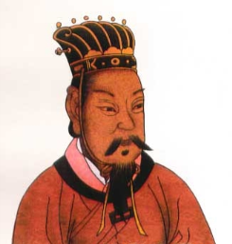
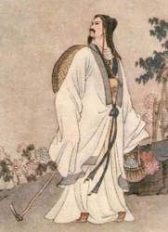
02.文学艺术的自觉
（一）文学
魏晋南北朝时期
曹操父子为代表的建安文学yi
东晋陶渊明的田园诗
南朝骈文
南北朝民歌

Slide 13
唐朝：诗歌创作进入黄金时代
二十年间，禁省、观寺、邮候墙壁之上无不书，王公妾妇、牛童马走之口无不道。至于缮写模勒，炫卖于市井，或持之以交酒茗者，处处皆是。其甚者，杂乱间厕，无可奈何。
——《元稹集·白氏长庆集序》
李杜诗篇
万口传

Slide 14
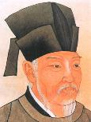
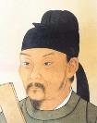
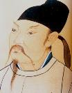
唐朝时中国历史上诗歌创作的黄金时期
李白的诗飘逸洒脱，充满想象力和感染力，具有浓郁的浪漫情怀，李白因此享有“诗仙”的美誉
白居易的诗歌平易近人，通俗易懂，妇孺都会吟唱，深受大众欢迎
杜甫的诗反映了历史的真情实况，故有“诗史”之称，他被誉为“诗圣”

Slide 15
四、秩序的外延——光照四邻
1.东亚同文
予始与乐天同校秘书之名，多以诗章相赠答。鸡林（唐代朝鲜半岛上的新罗王国）贾人求市颇切，自云：“本国宰相每以百金换一篇，其甚伪者，宰相辄能辨别之。”自篇章已来，未有如是流传之广者。
——元稹《白氏长庆集序》
元白诗文流传异域，他国士人汉文深湛（东亚同文）
思考：
除了诗文，唐朝与东亚各国还存在哪些方面交流？
①制度教化-律令制（官制、法制、礼制）
②思想宗教-儒学、佛教；③生活习俗、物质技术

Slide 16
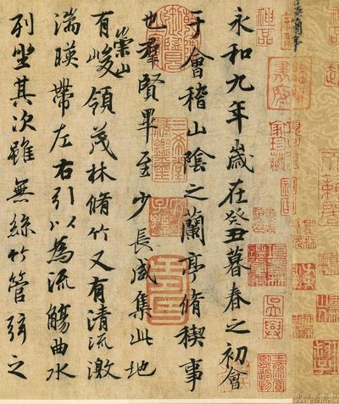
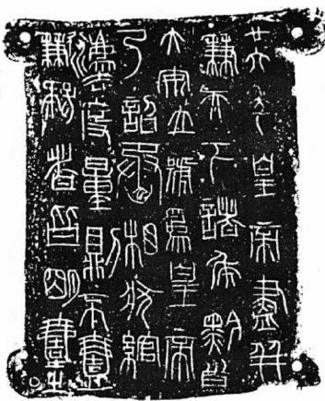
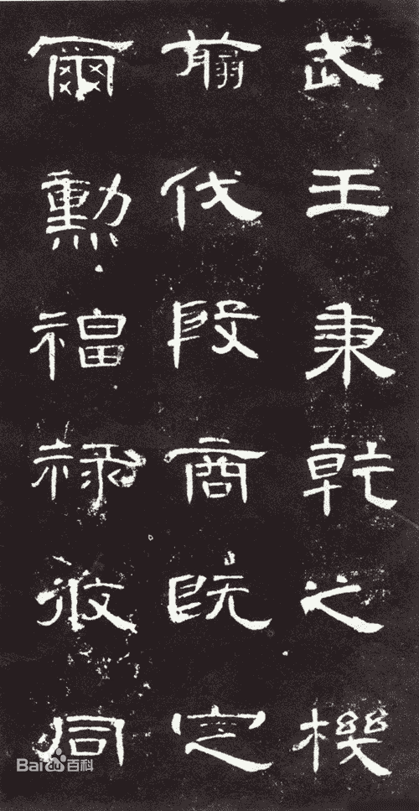
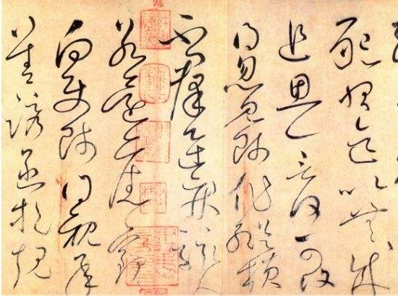
（二）艺术
1.书法
东汉末年：书法成为一种艺术。
魏晋南北朝：隶书、草书、行书和楷书等各种书体均已完备。
东晋大书法家王羲之博采众长，诸体兼精，世称“书圣”。
隋唐时期的书法艺术融合了南朝的秀美和北朝的雄健，颜真卿和柳公权最为有名
小篆
隶书
草书
行书
《曹全碑》
王羲之《兰亭集序》
李斯《秦始皇廿六年诏铭》
怀素《自叙帖》

Slide 17
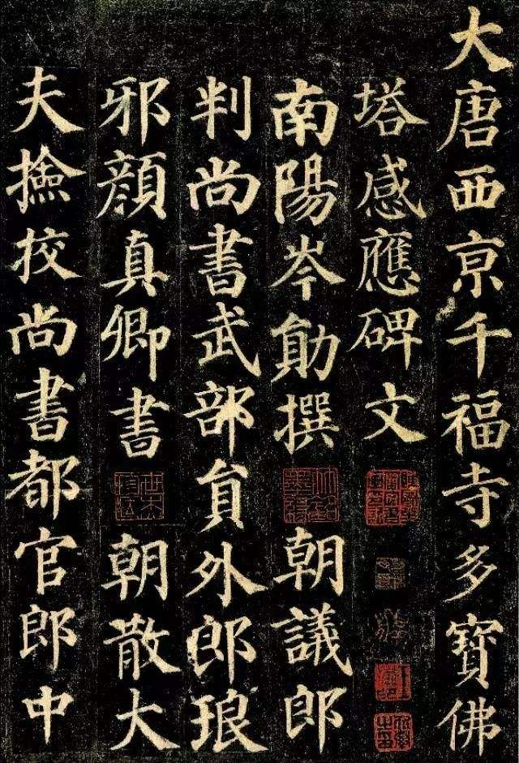
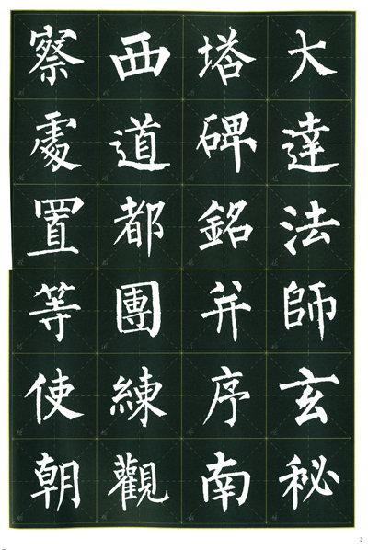
颜真卿
《多宝塔碑》
柳公权
《玄秘塔碑》

Slide 18
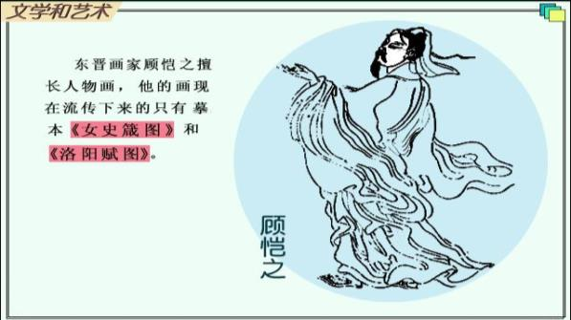
绘 画
三绝：才绝、画绝、痴绝

Slide 19
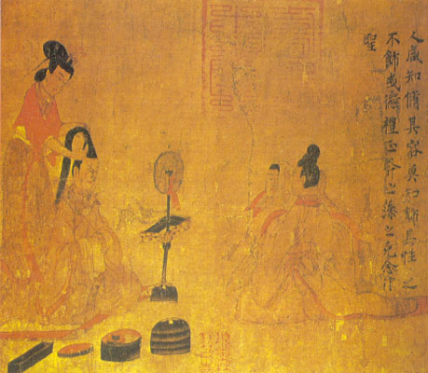
《女史箴图》（摹本•局部）

Slide 20
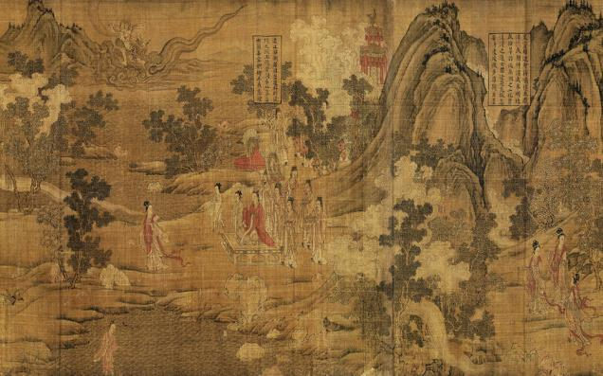
《洛神赋图》（摹本•局部）

Slide 21
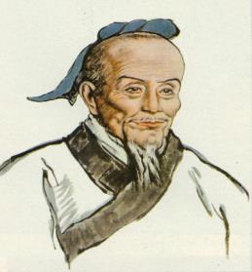
03科技技术
科学家祖冲之
祖冲之（420-500年）字文远，今河北人，古代杰出的大科学家。他在数学、天文历法、机械制造等方面有着巨大贡献。

Slide 22
我国古代对圆周率的研究：
西汉 刘 歆 3.1547
东汉 张 衡 3.16
曹魏 刘 徽 3.14
“割圆术”
南朝 祖冲之 3.1415926(7)

Slide 23
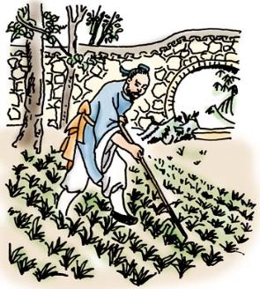
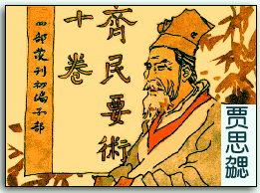
贾思勰和《齐民要术》
贾思勰在种植农作物

Slide 24
材料分析：
《齐民要术·种谷》写道：“顺天时，量地利，则用力少而成功多。任情返道，劳而无获。”
想一想，为什么贾思勰强调农业生产要顺应天时地利？
他认为只有掌握天时和土壤条件来进行生产，才能获得好收成。

Slide 25
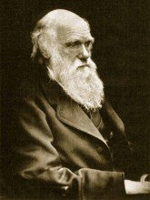
19世纪英国著名生物学家达尔文先生称《齐民要术》为“古代中国的百科全书”。 这一书被翻译成多种外文传阅，在国际上有着广泛影响，尤其是日本非常重视此书。

Slide 26
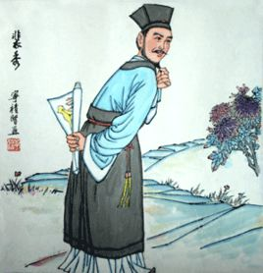
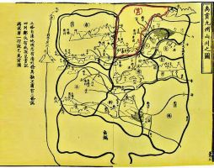
西晋地图学家裴秀
《禹贡地域图》

Slide 27
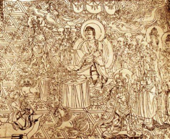
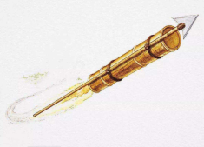
隋唐科技进一步发展
唐朝已经有了雕版印刷的佛经、日历和书籍。
唐中期的书籍记载了火药的配方。唐末，火药开始用于战争，火箭是最早的火药武器。
唐朝天文学家僧一行，是世界上用科学方法实测地球子午线长度的创始人。
医学家孙思邈完成医学名著《千金方》。唐高宗时编修的《唐本草》，是世界上最早由国家颁行的药典。

Slide 28
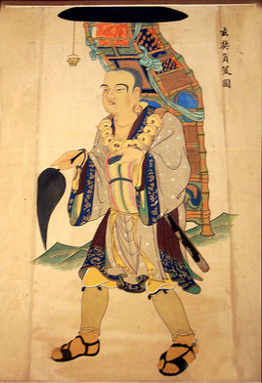
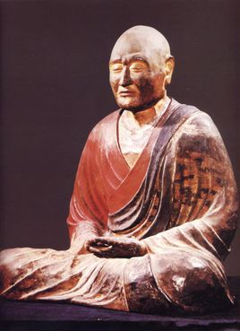
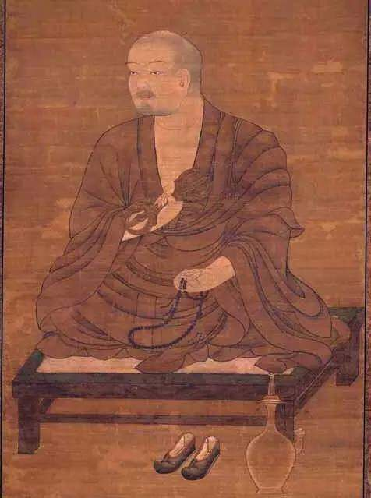
三、秩序的外延——光照四邻
1.东亚同文-佛教继续东传的枢纽
空海：
日人学僧
赴唐求密
青龙慧果
文境秘府
存唐格律
玄奘：
周游天竺
钻研瑜伽
曲女辩经
破恶扬名
鉴真：
律宗大师
东渡日本
六次方成
存身招提
玄奘大师像
鉴真大师像
空海大师像

Slide 29
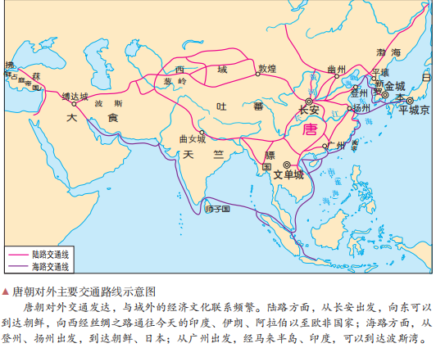
三、秩序的外延——光照四邻
2.丝路辉煌、交融四方
陆上丝路
国际都会
书籍之路
海上丝路
西亚商人、东亚使节、留学生、留学僧、宾贡进士
陆上丝路为主转为海上丝路为主

Slide 30
三、秩序的外延——光照四邻
2.丝路辉煌、交融四方
李唐起自西陲，历事周隋，不唯政制多袭前代之旧，一切文物亦复不闻华夷，兼收并蓄。第七世纪以降之长安，几乎为一国际的都会，各种人民，各种宗教，无不可于长安得之……异族入居长安者多，于是长安胡化盛极一时，此种胡化大率为西域风之好尚：服饰、饮食、宫室、乐舞、绘画，竞事纷泊；其极社会各方面，隐约皆有所化，好之者盖不仅帝王及一二贵戚达官已也。
——向达《唐代长安与西域文明》
宗教信仰：佛教、祆教、景教（三夷教）
娱乐风尚：服饰饮食、乐舞绘画
思考：唐代交融外来文化，主要在哪些方面？

Slide 31
课堂小结
从三国至隋唐五代,在这700多年时间里,中国社会经历了分裂、统一、再分裂的发展过程,然而,不管是分裂时期的三国魏晋南北朝,还是大一统时期的隋唐,在思想文化领域都取得了非常了不起的成就。思想方面,儒释道的碰撞与交融丰富了中国人的精神生活;文学艺术方面书法、绘画、雕塑、唐诗等大放异彩;科技方面,数学农学、医药学和地理学都取得了新的成果;这一时期的中外文化交流频繁,促成了中国历史上的一次文化高峰。

Slide 32
魏晋南北朝隋唐时期文学艺术达到高峰的原因
经济的发展与繁荣
选官制度的发展提供了人才基础
安定的社会环境
民族的交融以及开放包容的文化政策
隋唐中外文化交流频繁

